Slide 1
LENGUAJE Y LITERATURA
RECORDANDO VERBOS Y TIEMPOS VERBALES
PROFESORA: LUISA SASNCHEZ CONTRERAS

Slide 4
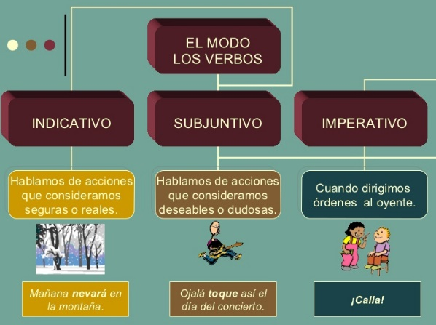

Slide 9
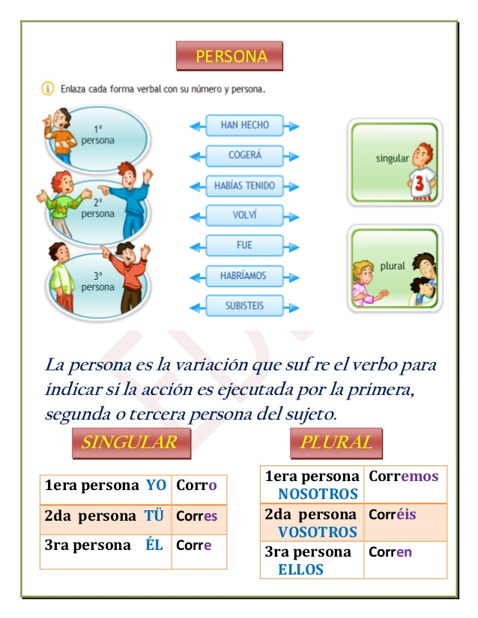

Slide 12
